Slide 1
Презентация
«Коровушка». для детей младшего дошкольного возраста. Образовательные области: познавательное, речевое развитие.
Составитель: воспитатель ГБДОУ
детский сад № 27 комбинированного вида
Красногвардейского района
г. Санкт – Петербурга
Абдрахманова Гулжахан Рахманкуловна
2013 г.

Slide 2
Цель: закрепить и систематизировать знания детей о домашнем животном – корове.
Задачи:
Закрепить умение различать корову, быка и теленка по внешним признакам выделяя отличительные особенности каждого;
Дать новые знания о содержании животных и уходе за ними;
Познакомить с новыми профессиями: фермер, пастух, доярка;
Уточнить знания детей о молочных продуктах продающихся в магазине.

Slide 3
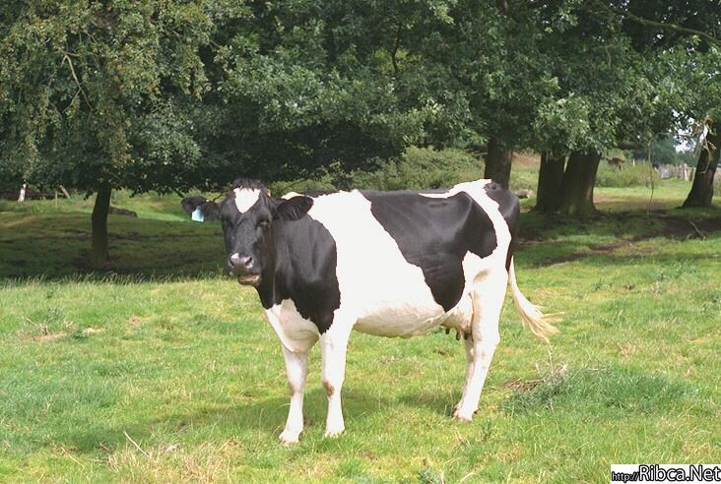
У неё рога, копыта,
И на всех глядит сердито,
Но добрей она щенка,
И нальёт нам молока.

Slide 4
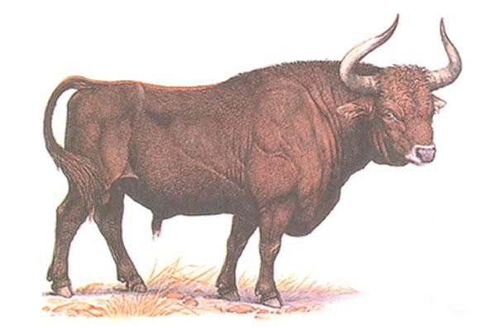
Я был знаком с одним БЫКОМ, когда в деревне жил.
С людьми он дружбы не искал, детей к себе не подпускал,
А вот со мной дружил...

Slide 5
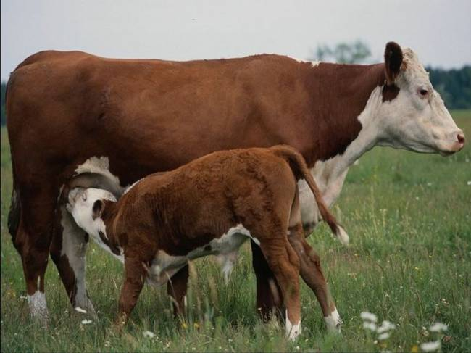
Родился маленький телёнок.
Не нужно памперсов, пелёнок,
Маленькому крошке,
Рожки есть, копытца есть,
Сразу встал на ножки,
Мычит бычок упрямо:
"Молочка хочу я, мама"

Slide 6
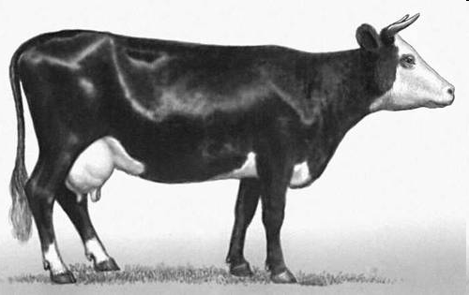
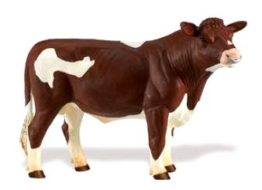
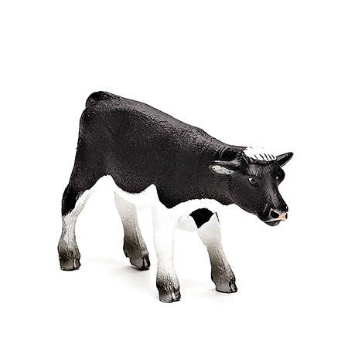
Семья коров.
Коровушка, коровушка,
Рогатая головушка!
Малых деток не бодай,
Молочка им лучше дай!
Бык.
Бычок, бычок,
Смоляной бочок,
Бодучие рожки,
Резвые ножки.
Notes:
Бык

Slide 7
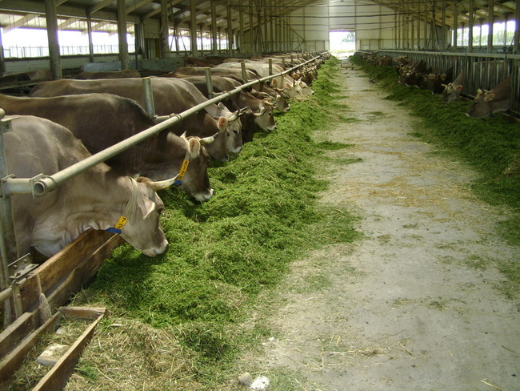
Где ночует корова?
Это животноводческая ферма (коровник). Здесь живут коровы. У каждой коровы своё стойло. За коровами ухаживает фермер. Он их кормит сеном. Воду корова пьёт с поильника.
Notes:
Это ферма. Здесь живут коровы. У каждой коровы своё стояло. За коровами ухаживает фермер. Он их кормит сеном, силосом, наливает воду в поульник.

Slide 8
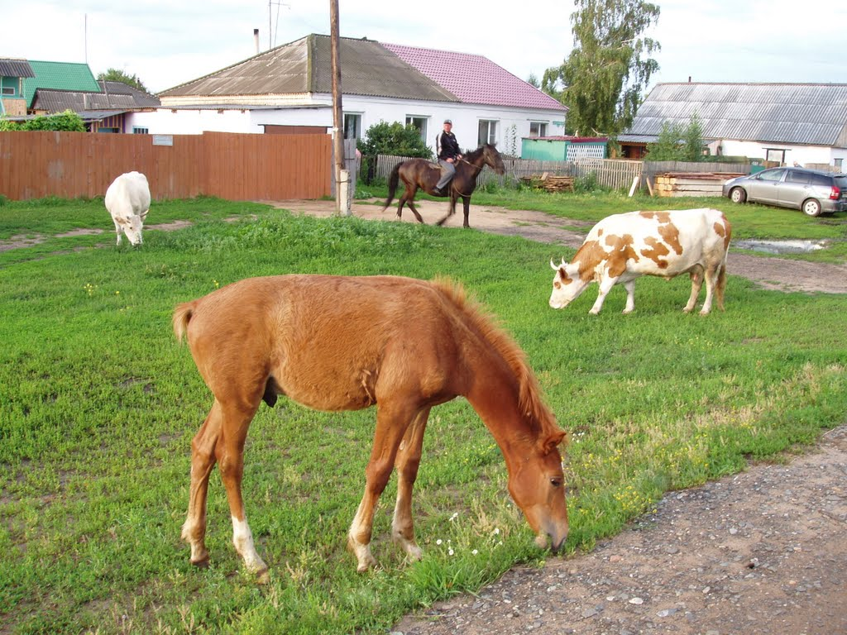
Ходит пастух мимо сельских дворов,
Он собирает на выпас коров.
Эй вы, буренки, зовите подруг,
Я поведу вас на клеверный луг.
Там, на лугу много вкусной травы,
Там молока нагуляете вы.
Буду пасти вас, беречь, охранять,
Буду вам песни на дудке играть.
Буду вам гладить крутые бока,
Чтобы побольше пришло

Slide 9
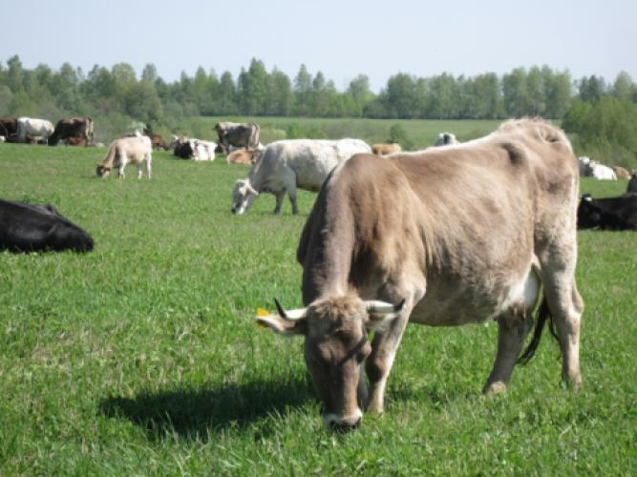
Стадо коров на пастбище.
Нет у коровы
С питаньем хлопот –
Ходит по травке
И травку жуёт:
Завтрак с обедом –
Зелёный лужок,
Полдник – лужайка,
А ужин – стожок!
Notes:
Стадо коров.

Slide 10
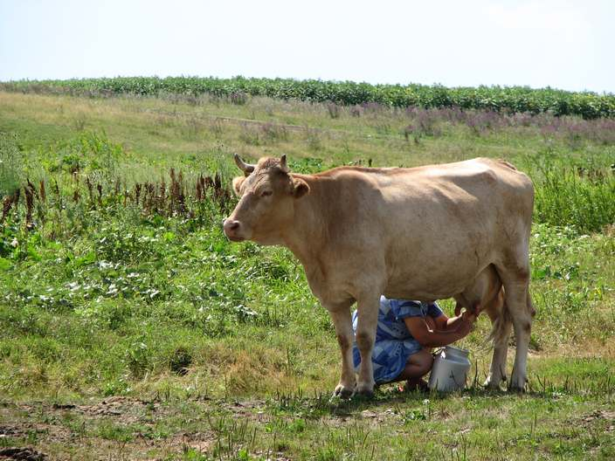
Дойка коров в поле.
Знают взрослые и дети,
И известно все планете,
Нет полезнее с утра -
Выпить чашку молока!
Чтобы были все здоровы,
Нам дает его корова!
Notes:
Дойка коров в поле.

Slide 11
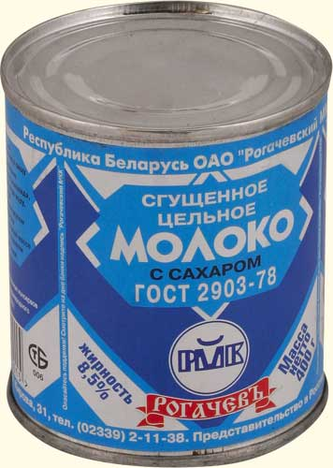

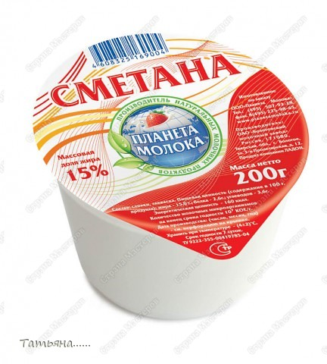
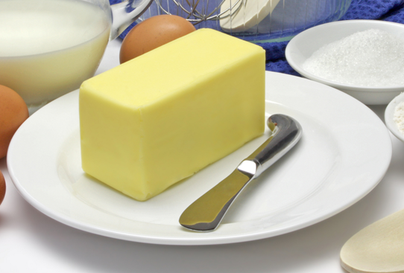
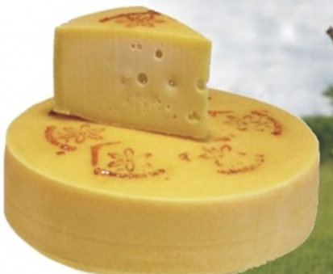
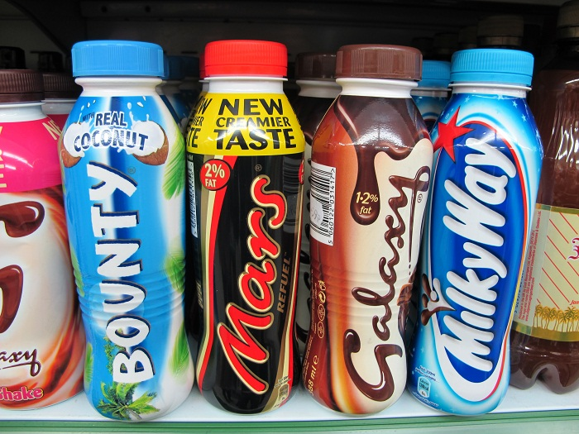
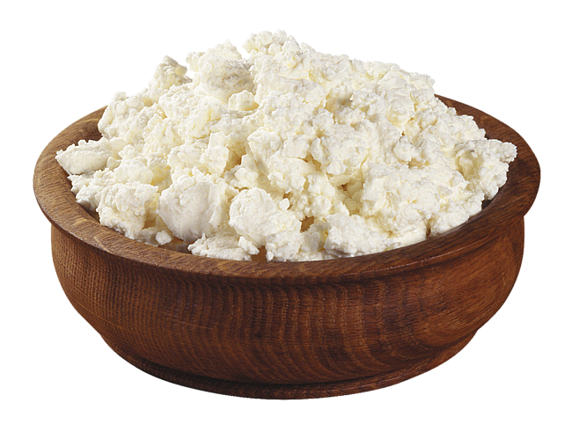
Что изготавливают из молока?

